Slide 1
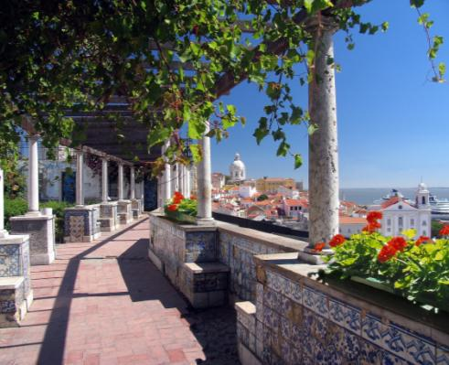

Lisboa - Portugal

Slide 2
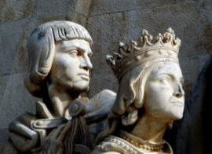
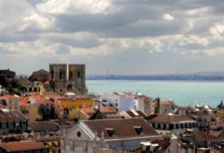
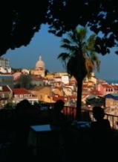
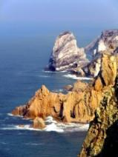
Lisboa
Lisbonne, appelée « la ville aux 7 collines » est une ville européenne dont les origines remontent aux
Phéniciens, mais les influences plus marquantes sont les influences arabes, car l’occupation a duré
plus de 450 années.
Durant le 15ème siècle Lisbonne connaît le début de son âge d’Or grâce aux Découvertes Maritimes,
surtout avec le commerce des épices et les pierres précieuses. C’est l’époque des grandes
constructions tels que le monastère de Jerónimos et la Tour de Belém.
Après le tremblement de terre de 1755, la reconstruction de Lisbonne a permis un nouveau « dessin »
de la ville qui a crée la « Baixa », une zone commerciale avec des rues larges et parallèles.
Plus récemment c’ést l’Expo (maintenant Parque das Nações) qui a de nouveau donné une nouvelle
impulsion au développement de la ville.

Slide 3
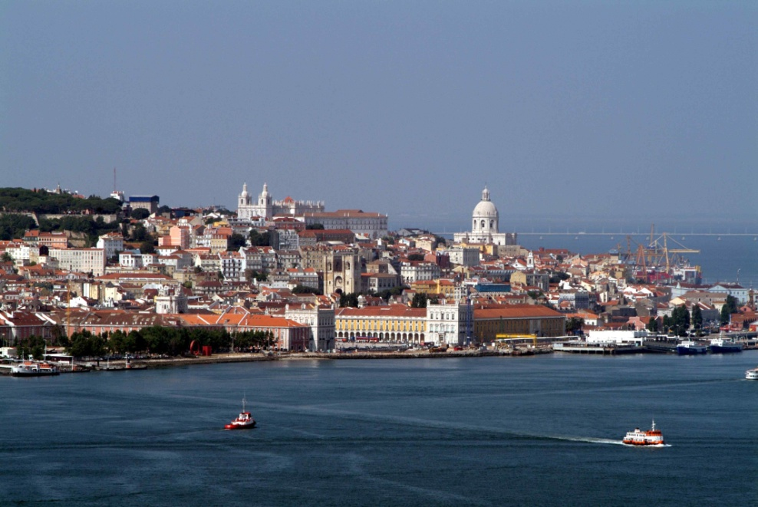
JOUR 1
Lisboa – Portugal

Slide 4
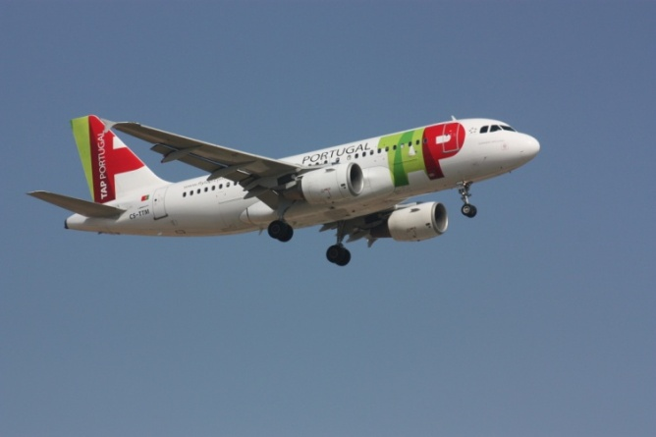
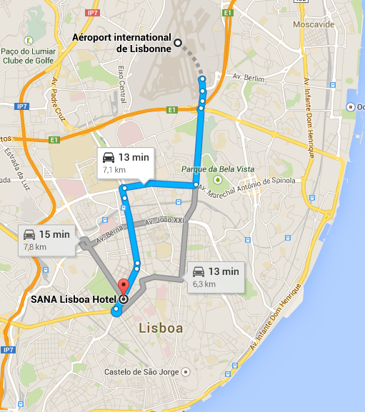
Arrivée
11h05 - Arrivée à l’aéroport de Lisbonne - Accueil et assistance à l’aéroport par notre équipe Croisière Jaune
Transfert en bus de l’aéroport à votre hôtel Sana Lisboa 4*
Vers 13h – Arrivée à l’hôtel, remise des clefs et installation dans les chambres – Déjeuner à l’hôtel
Vers 14h30 – Départ pour visite de Lisbonne (Praça da Estrela) puis ballade en tramway privatisé pour arriver au quartier Alfama
18h00 – Cocktails sur la terrasse du Château Saint Georges
20h30 – Dîner Clube de Fado
Transfert du restaurant à l’hôtel
Nuit – 16 chambres singles à l’hôtel Sana Lisboa

Slide 5
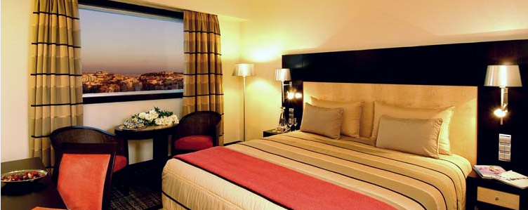
Hôtel SANA LISBOA 4*
Bénéficiant d'un emplacement central et à 350 mètres de la célèbre place Marques de Pombal, le SANA Lisboa Hotel vous propose des chambres modernes, climatisées et dotées d'une télévision.
Les chambres du Lisboa Hotel sont décorées dans un style contemporain et offrent une vue sur la vieille ville, sur le Tage ou sur le parc Eduardo VII. Leur spacieuse salle de bains privative est pourvue d'articles de toilette gratuits.
Un copieux petit-déjeuner buffet est proposé tous les matins. Le restaurant portugais traditionnel de l'hôtel, le Contemporâneo, vous accueille pour le déjeuner et le dîner. Le SANA Hotel abrite également un bar où vous pourrez écouter du piano en direct.
Vous pourrez par ailleurs profiter d'un massage ou vous détendre dans le bain à remous du SANA. L'établissement possède également un sauna, un bain à vapeur et un centre de remise en forme.
Le SANA Lisboa Hotel se trouve à 5 minutes à pied des lignes de métro et de bus de Lisbonne desservant l'ensemble de la capitale. L'aéroport de Portela est situé à moins de 5 km et l'hôtel dispose d'un parking privé.

Slide 6
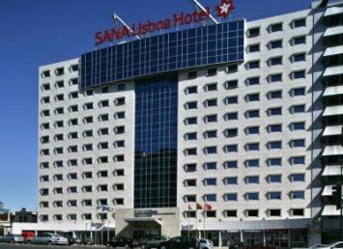
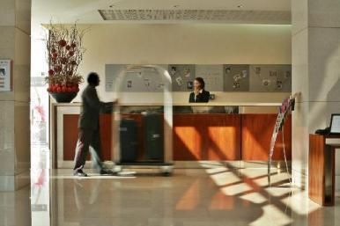
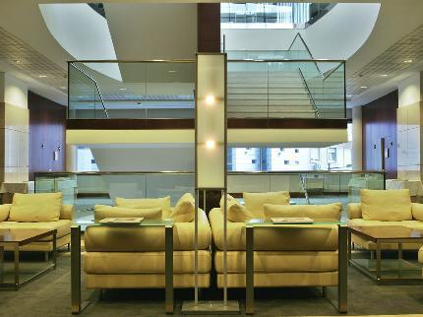
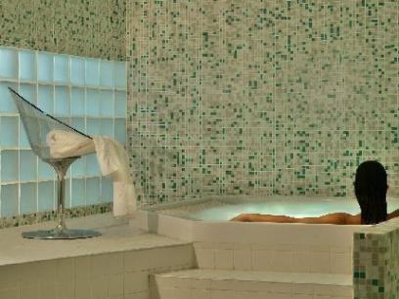

Slide 7
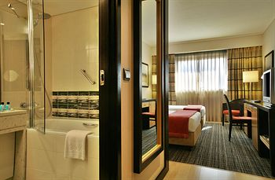
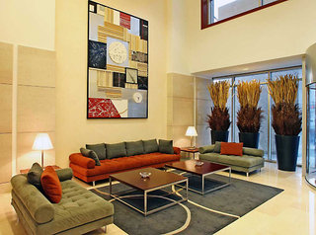
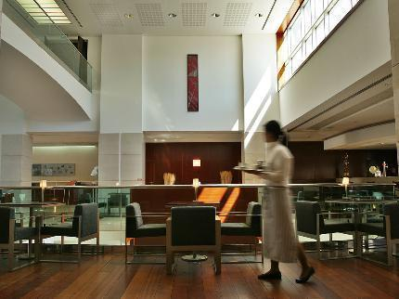
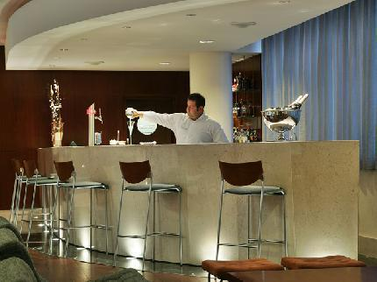

Slide 8
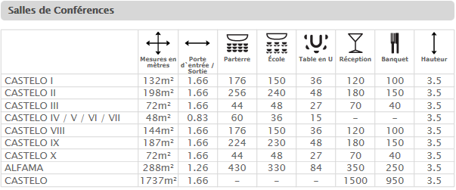
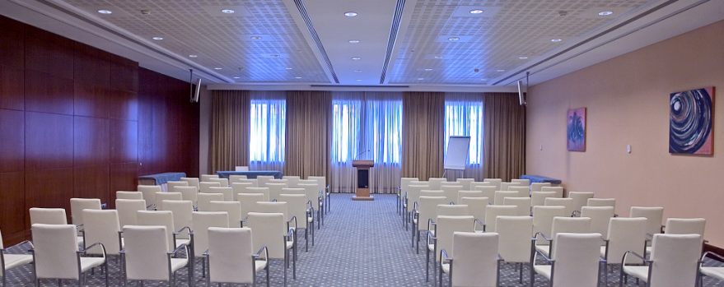
Salles plénières et de sous-commissions

Slide 9
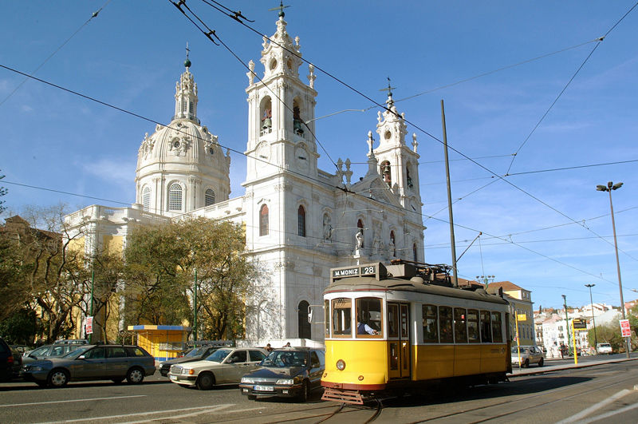
Visite de la Basilica da Estrela
A la Praça da Estrela nous vous proposons, juste avant de prendre le tram, de visiter la Basilique da Estrela. Cette église, qui fut construite entre 1779 et 1790, se situe au sommet de la colline da Estrela, une des collines à l’ouest de la ville de Lisbonne. Le dôme et les clochers de ce temple majestueux dominent depuis deux siècles le paysage lisboète.

Slide 10
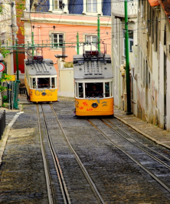
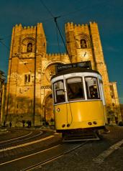
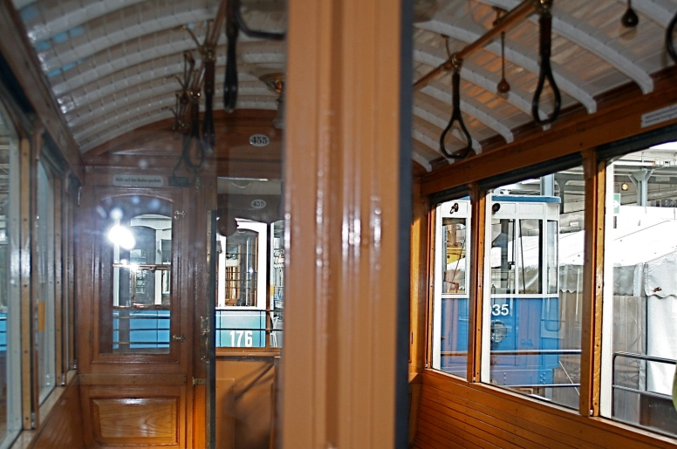
Privatisation du fameux tramway !
Pour cette première après-midi nous vous proposons de privatiser un des fameux tramway spécialement pour le groupe afin visiter les rues sinueuses et anciennes de Lisbonne.

Slide 11
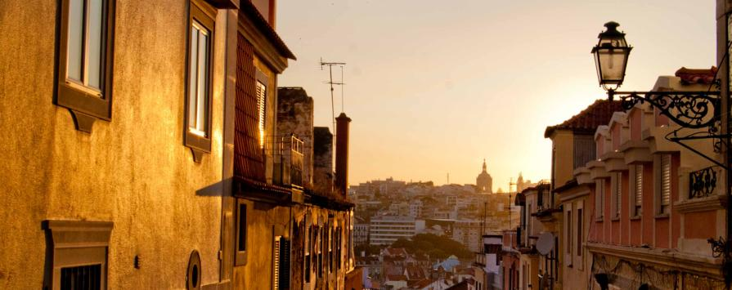
OPTION Lisbonne Jaune et Bleu !
De l’arrêt Largo Portas do Sol nous monterons à pied jusqu’au sommet de la colline du Château de Saint Georges pour admirer la vue sur toute la ville. Nous rentrerons dans le château conquit par D. Afonso Henriques au Maure en 1147.
Un apéritif peut être servi sur la Terrasse. Après une visite rapide du château.

Slide 12
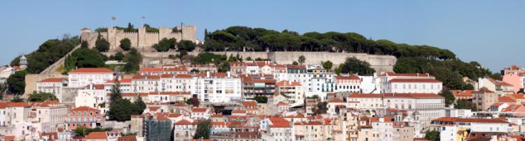
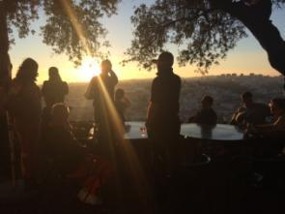
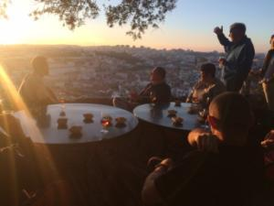
Apéritif au château Saint Georges
De l’arrêt Largo Portas do Sol nous monterons à pied jusqu’au sommet de la colline du Château de Saint Georges pour admirer la vue sur toute la ville. Nous rentrerons dans le château conquit par D. Afonso Henriques au Maure en 1147. Un apéritif sera servi sur la Terrasse après une visite rapide du château.

Slide 13
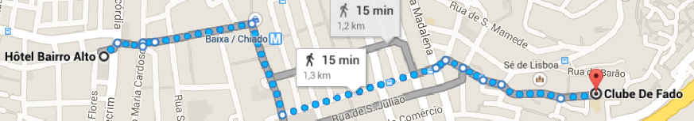
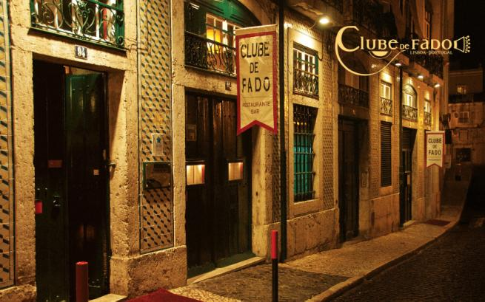
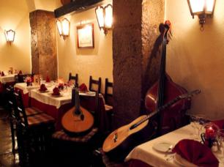
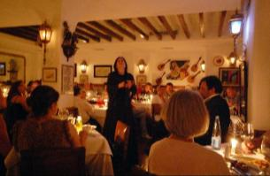
Dîner au restaurant
Clube de Fado (Maison de Fado)
Depuis la Terrasse BA nous nous dirigerons à pieds jusqu’au restaurant (15min). Situé sur l’un des flancs de la cathédrale de Lisbonne, ce restaurant est rustique et offre une bonne cuisine très portugaise, atmosphère chaleureuse et un des meilleurs spectacles de Fado et guitare portugaise. Capacité maximum : 50 pax.

Slide 14
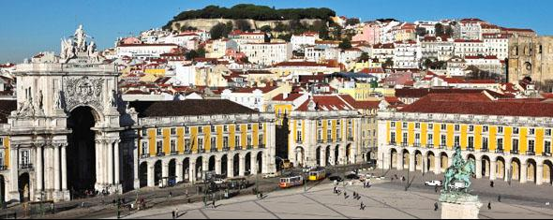
JOUR 2
Lisboa - Portugal

Slide 15
JOURNEE LISBOA
A partir de 7h30 – Petit déjeuner à l’hôtel
Sana Lisboa 4*
08h30– Matinée séminaire 2 salles (1 plénière en U + 1 plus petite salle pour 8 pax) => Vidéoproj + écran + papier + stylo + eau + paperboard
10h30 - Pause
12h – Départ de l’hôtel pour l’après midi de Team Building : Rallye gourmand à Lisbonne
Déjeuner de spécialités portugaises en cours de route
Vers 18h– Retour à l’hôtel Sana Lisboa 4* et temps libre
Vers 20h – Départ en bus en direction du restaurant Casa da comida
Dîner dans le restaurant
23h – Reprise des bus et nuit à l’hôtel Sana Lisboa 4*

Slide 16
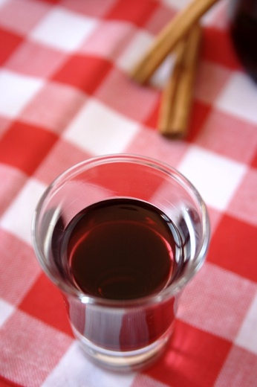
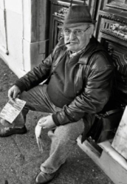
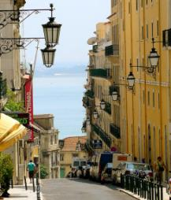
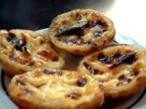
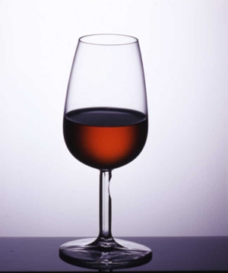
Chasse au trésor à la recherche des spécialités culinaires de Lisbonne
La tâche n’est pas aussi facile qu’elle y parait! Les équipes devront trouver à l’aide d’un road book des commerçants et restaurateurs à travers la ville afin de leur acheter les différentes spécialités qui composeront le déjeuner pique nique.

Slide 17
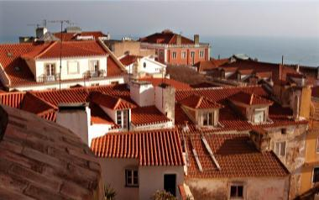
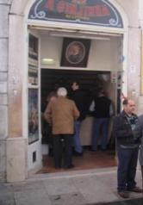
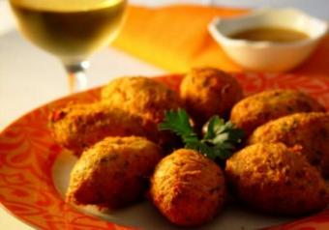
Rallye Gourmand à Lisbonne
Ce rallye emmènera les participants à travers les lieux les plus anciens de Lisbonne et leur feront découvrir les bars et tavernes les plus anciens en utilisant les moyens de transport les plus traditionnels : ascenseurs et tramways.
Le rallye commencera à l’hôtel où seront logés les invités, avec un petit briefing fait par un responsable de notre organisation.
Le groupe sera divisé en équipes de 10 et nous leur remettront des mouchoirs de couleurs différentes – une couleur par équipe.
Sera distribués à chaque équipe: un carnet de route, un stylo, un appareil photo digital qu’ils devront utiliser pour prendre des photos de groupe à différents endroits de la ville, une enveloppe avec des billets pour les différents transports à utiliser et du faux argent (imprimé par l’organisation avec le LOGO de la société) pour acheter des boissons dans les bars où passeront les équipes.
Chaque groupe recevra un roadbook avec des indications à suivre et des énigmes a résoudre.
Le parcours les emmènera à travers les quartiers de Bairro Alto, Baixa Chiado et Alfama. Ils devront prendre les fameux ascenseurs et funiculaires de Lisbonne et durant le parcours ils profiteront aussi de dégustations: un verre de Vinho Verde avec les délicieux beignets de Morue, un des fameux gâteaux Pastel de Nata et en dernier un verre de la liqueur « Ginginha » (liqueur de Griottes).
Une façon différente et originale pour découvrir les quartiers les plus typiques de Lisbonne!

Slide 18
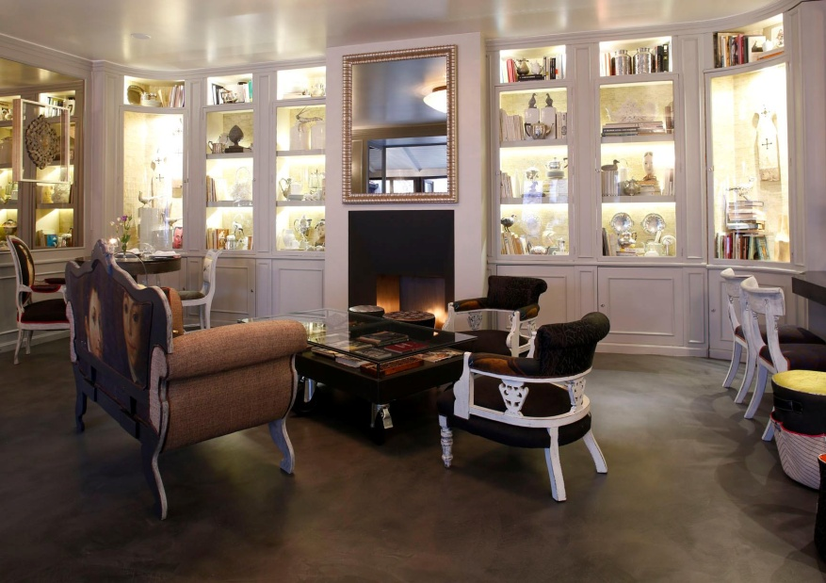
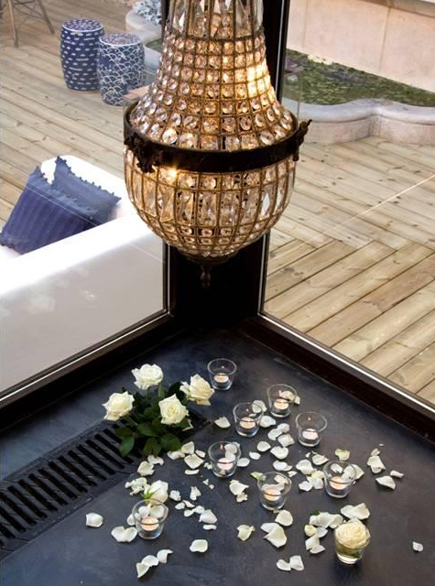
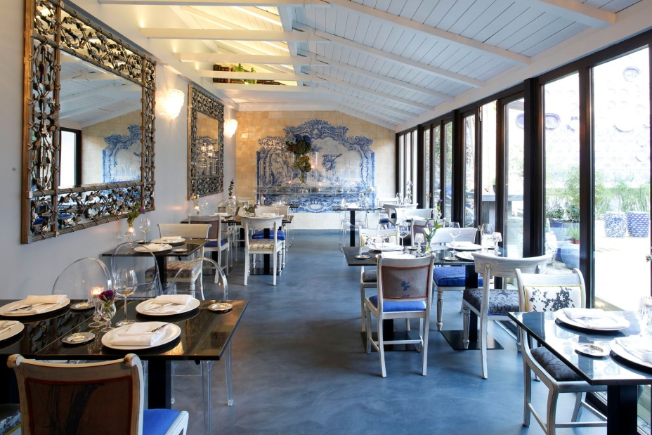
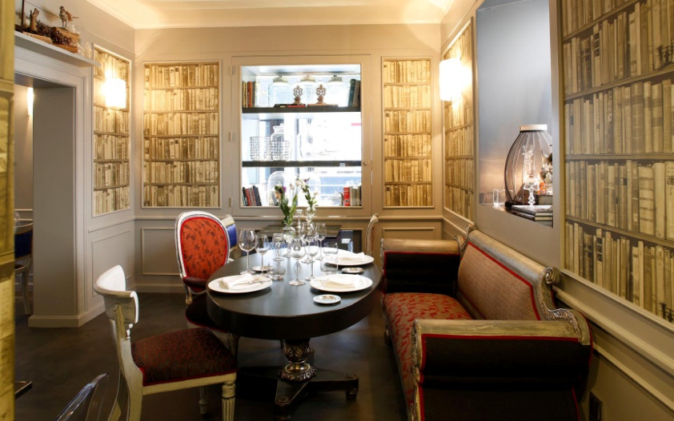
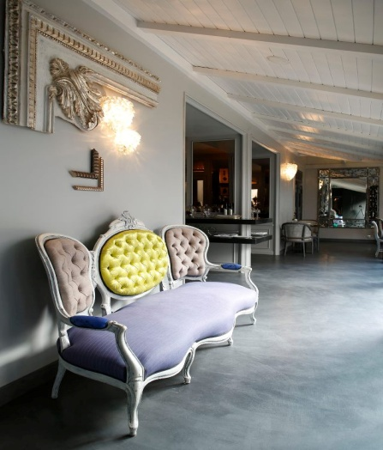
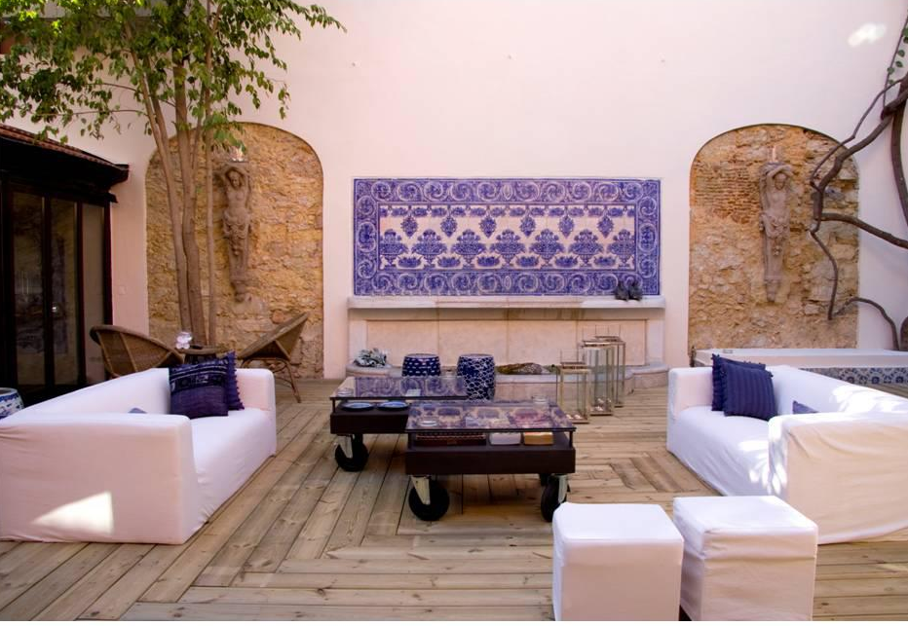
C’est un des plus élégants et renommés restaurants de la ville, « porte fermée », cuisine et services impeccable ; décoration très élégante avec des pièces en porcelaine. Un petit patio intérieur avec une fontaine. Possibilité d’envisager une seule grande table pour 14 personnes. Capacité max. 60 personnes.
Dîner au restaurant
Casa da Comida

Slide 19
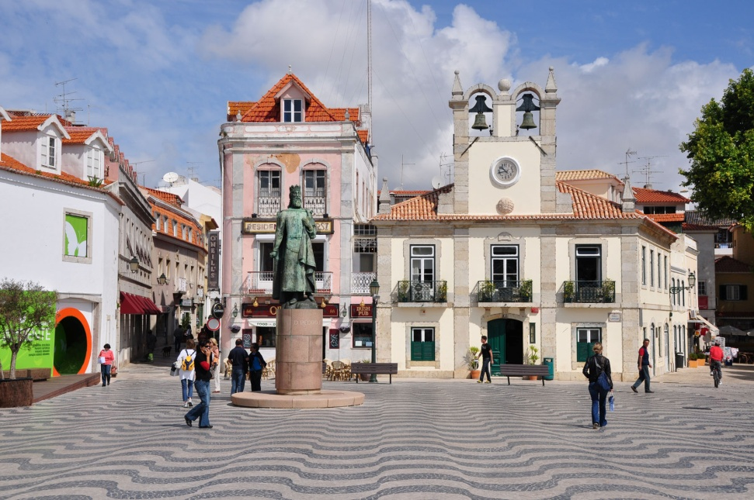
JOUR 3
Lisboa - Portugal

Slide 20
Découverte Sintra et Cascais
A partir de 7h30 – Petit déjeuner à l’hôtel Sana Lisboa 4*
08h30– Matinée séminaire 2 salles (1 plénière en U + 1 plus petite salle pour 8 pax) => Vidéoproj + écran + papier + stylo + eau + paperboard
10h30 - Pause
12h30 – Départ en mini bus pour Sintra
13h – Déjeuner durant le trajet pour Sintra au restaurant Cozinha Velha
Après-midi – Découverte de Sintra
Vers 19h00– Départ en mini bus de Sintra vers le restaurant Monte Mar à Cascais
Vers 19h30 – Dîner au Monte Mar Restaurante à Cascais
23h– Nuit en chambre single à l’hôtel Sana Lisboa 4*

Slide 21
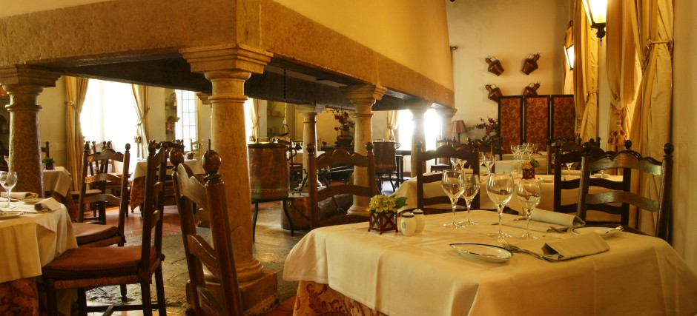
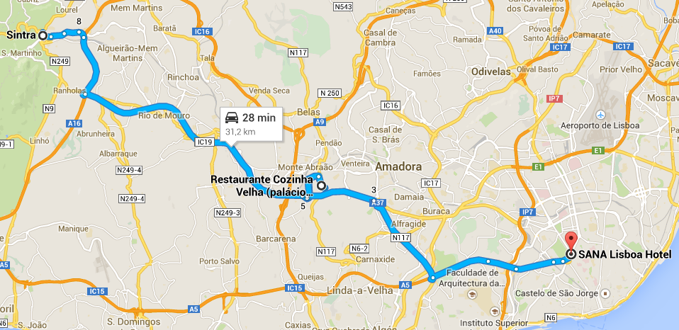
Restaurant Cosinha Velha
Jour 3

Slide 22
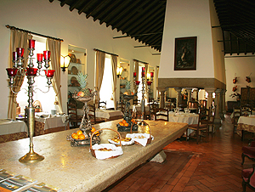


Restaurant Cosinha Velha
Installé dans les anciennes cuisines du Palais de Queluz et contribuant à la splendeur de la Pousada
de Queluz - D. Maria I, le Restaurant "Cozinha Velha" propose de délicieux plats, selon les recettes les
plus traditionnelles de la cuisine portugaise. Vous trouverez ici le cadre idéal pour un diner
romantique à deux, et la force de caractère pour le succès d'un repas d'affaires. Il s'agit du lieu idéal
pour l'organisation de réceptions, de repas de groupes, de gala, de banquets ou de "cocktails",
pouvant accueillir jusqu'à 150 personnes assises ou 250 debout. Vous disposez également de la "Salle
dorée'", au sein du Palais, où vous pourrez inviter de 70 à 100 personnes et leur offrir la plus
mémorable des réceptions. Nombre de places: 75 Le Restaurant "Cozinha Velha" de la Pousada de
Queluz a, tous les vendredis pour le dîner, un récital de harpe.

Slide 23

Option: Déjeuner au Restaurant A Travessa puis direction Sintra

Slide 24





Restaurant
A Travessa
Un restaurant de grand tradition, situé dans un quartier noble de la ville dans l’intérieur des murailles d’un ancien Couvent, le Couvent das Bernardas. L’ambiance est très accueillante et rafiné.
1 salle pour 70 personnes.
1 salle pour 30 personnes
Galeries extérieures.

Slide 25
Découverte Sintra et Cascais
A 25 minutes de l’hôtel
Un mini bus emmènera vos collaborateurs à Sintra, puis Cascais pour le dîner, et enfin les ramènera dans la soirée.

Slide 26


Demi - journée rallye en jeep à SINTRA »
Après le déjeuner, nous partons en direction de Sintra, un charmant village à 35 Km de Lisbonne, au milieu de la montagne.
Résidence d’Été des Rois Portugais, Sintra a été classé à l’UNESCO comme patrimoine de l’Humanité, dans la catégorie paysage culturel en 1995.
Des jeep attendront le groupe au bord du Lac ‘Lagoa Azul » avant de partir pour un rallye à travers un paysage somptueux.
Au cours de ce rallye, le groupe suivra le Lagoa Azul, São Pedro de Sintra, le centre ville de Sintra, Eugaria, le Couvent de Capuchos, Memoria, Peninha, Almoçageme (dégustation oenologique), Cabo da Roca, pour enfin arriver à la marina de Cascais.

Slide 27



Demi - journée découverte des « SECRETS DE SINTRA »
C'est une grande fresque toute en dentelles de pierre d'un romantisme presque palpable. Classée par l'Unesco comme Patrimoine mondial, il est la concrétisation d'un rêve. La Quinta de Regaleira ne se raconte pas. Elle se vit comme un moment d'exception où vous devenez acteur dans un décor grandiose taillé pour les rêves les plus fous.

Slide 28


Demi journée Rallye en jeep à SINTRA »

Slide 29









Antonio Augusto Carvalho Monteiro demanda à l'architecte Luigi Manini, auteur de plusieurs décors de scène à la Scala de Milan, de réaliser cette chimère. Il semble qu'ici vécurent les druides et les alchimistes. Montez le sentier. Vous passez devant la chapelle de la Sainte Trinité et montez un escalier en colimaçon menant à la crypte. Puis on passe devant la grandiose terrasse, lieu de préparation des Chevaliers du Temple avant de se rendre au puits et descendre un escalier en spirale avec de nombreux tunnels dont certains ne vont nulle part et d'autres vous entraînent dans un labyrinthe! Vous suivrez avec palpitation à la bougie les indications notées sur votre road book!
Les jardins sont un pur ravissement avec les statues représentant chaque mois de l'année, des aires de repos dans la forêt inextricable, des terrasses aux vues infinies.
C’est dans ce lieu fantastique que nous vous proposons de faire un Chasse au Trésor. Le groupe sera divisé en équipes (5/6 personnes), chaque équipe recevra un road book avec des indications que les équipes devront suivre pour trouver le trésor… Un appareil photo numérique, une lanterne et des lunettes infrarouges seront fournies à chaque équipe !

Slide 30

Dîner au Monte Mar Restaurante - CASCAIS
Une réelle rencontre avec la mer et les meilleures saveurs qu’elle peut offrir!
Le Monte Mar est un restaurant spécialisé dans le poisson et les fruits de mer. Il se situe à Cascais, sur la plage du Guincho à environ 30 minutes de l’hôtel Sana Lisboa. Il est un des restaurants les plus visités de la côte de Estoril et propose un agréable moment face à la mer.

Slide 31



Dîner au Monte Mar Restaurante - CASCAIS

Slide 32

JOUR 4
Lisboa - Portugal

Slide 33


Journée Belém
Trajet
A partir de 7h30 – Petit déjeuner à l’hôtel Sana Lisboa 4*
08h30– Matinée séminaire 2 salles (1 plénière en U + 1 plus petite salle pr 8 pax) => Vidéoproj + écran + papier + stylo + eau + paperboard
10h30 - Pause
Déjeuner à l’hôtel Sana Lisboa 4*
Après-midi – Découverte du quartier de Belém
Vers 17h30 - Retour à l’hôtel
Temps libre pour se préparer pour le dîner de Gala
Vers 20h Départ en bus pour le dîner de Gala au Kais
Soirée au Skones - Open bar durant la soirée
Nuit – Retour en bus à l’hôtel et nuit en chambre single

Slide 34


Visite du quartier de Belém
Le quartier de Belém, où se situent les monuments avec l’influence des Découvertes, avec le spectaculaire style Manuélin, du règne de D. Manuel I.

Slide 35




Visite du quartier de Belém
Les participants feront un premier arrêt pour une visite de l’église et du superbe cloître du Monastère des Hiéronymites, bâti à partir de 1501 avec l’argent du commerce des épices au XVI ^{ème} siècle. L’esprit et la présence d’Henri le Navigateur se ressentent partout. À la fin, un autre arrêt au Monument des Découvertes et à la Tour de Belém, le symbole le plus représentatif de la ville.

Slide 36




Pause café à la
Fábrica dos Pastéis

Slide 37

Dîner de gala au restaurant le Kais

Slide 38




Dîner de gala au restaurant le Kais

Slide 39



Dîner de gala au restaurant le Kais
Pour cette soirée nous vous proposons le restaurant le plus branché de la ville – le restaurant Kais – un espace superbe avec une décoration très sobre, mais très soignée: parquet et chaises en bois et métal, lumières tamisées au moyen de spots au plafond et bougies sur tables nappées de couleur blanche.
Le décorateur a voulu certainement faire ressortir les 4 éléments : la terre (grands oliviers présents autour du restaurant et visibles par les fenêtres intérieures, le feu (environ 500 bougies par soirées), l’air (les ventilateurs en bois en mouvement), l’eau (grande cascade d’eau à l’entrée du restaurant).
Le Kais a une capacité maximum de 400 pax assis.

Slide 40



Après le Kais : le SKONES
En fin de soirée, les participants pourront rejoindre le Skones, située à l’arrière du Kais, dans le même bâtiment. Ouvert tous les weekend et privatisable spécialement pour les groupes en semaine. Ils pourront profiter d’un open bar durant la soirée

Slide 41

JOUR 5
Lisboa - Portugal

Slide 42
Dernier jour
A partir de 7h30 – Petit déjeuner à l’hôtel Sana Lisboa 4*
08h30– Matinée séminaire 2 salles (1 plénière en U + 1 plus petite salle pr 8 pax) => Vidéoproj + écran + papier + stylo + eau + paperboard
10h30 - Pause
Vers 12h - Check out et Déjeuner rapide à l’hôtel Sana Lisboa 4*
Vers 12h45 Transfert pour l’aéroport
15h25 – Décollage vers Paris

Slide 43

Contact
Laura DREAN
01 49 650 650
laura@croisierejaune.com
www.croisierejaune.com

Slide 44
Prestations optionnelles
HOTELS

Slide 45

York House Lisboa ****
L’hôtel York House Lisboa se trouve à deux pas du centre ville, Rue des Janelas Verdes, juste à coté du Musée National d’Art Ancien. C’est un Boutique Hôtel de Charme installé dans un ancien Couvent du XVII ème siècle. En effet, rénové en 2003, l’intérieur de ce Boutique Hôtel de Charme, qui fut un ancien Couvent des Mariaux, mélange lignes contemporaines, pures et intemporelles venant embellir les éléments d’une architecture du XVIIème siècle.
Ce Boutique Hôtel de Charme prime par un service soigné et personnalisé qui fait en sorte que chaque hôte ait le sentiment d’un séjour unique. Il dispose d’une grande variété de services et équipements : 32 chambres confortables et spacieuses, salle pour petit-déjeuner, bar avec esplanade, Restaurant A Confraria, Centre d’affaires, réception 24 heures sur 24, Internet Wireless, service en chambres, service de pressing, service de conciergerie et 3 Salles de réunions.

Slide 46





York House Lisboa ****

Slide 47






York House Lisboa ****
Salles de réunion à la lumière du jour
Restaurant

Slide 48


Hôtel Fontecruz Lisboa *****
L’hôtel Fontecruz Lisboa se situe dans le centre commercial et touristique de Lisbonne, proche des sites historiques et attractions touristiques de la capitale portugaise. Ce boutique hôtel design et chic fait aussi partie de la marque prestigieuse Autograph Collection, de Marriott International, offrant une experience unique dans une ville incomparable.
72 chambres et suites aux couleurs velours et blanc, 4 salles de reunion avec une capacité jusqu’à 120 personnes;
Le Bar Restaurant Small & Delicious avec Lounge et terrasse ouverte, plus le Champagne Bar de Möet & Chandon;
Localisation parfaite sur l’avenue principale de Lisbonne;
Considéré comme un des hôtels les plus originaux de la capitale.

Slide 49




Hôtel Fontecruz Lisboa *****
Lobby, Réception
et
Chambre

Slide 50





Hôtel Fontecruz Lisboa *****
Hall business center et salle de réunion

Slide 51

Lapa Palace*****
Construit en 1870, ce luxueux palace 5* se situe sur une des 7 collines de Lisbonne et offre une vue imprenable sur le Taje. Le Lapa Palace est un lieu idéal pour un séjour inoubliable à Lisbonne. Il se trouve dans un majestueux jardin subtropical et dispose d'un vaste spa ainsi que de piscines intérieure et extérieure. Pour vous détendre, le spa de l'hôtel Lapa Palace met à votre disposition un sauna et un bain turc. La salle de sport comprend des appareils d’entraînement cardiovasculaire. Grâce à une localisation pratique, le Lapa Palace se situe seulement à 5-10 minutes du centre de Lisbonne. Il dispose de 109 chambres luxueuses et spacieuses dont 8 suites, réparties dans 3 ailes différents: Palace wing, Garden wing et Villa Lapa, toutes décorées dans un style portugais, art deco ou classique. Les chambres comprennent un vaste coin salon et une salle de bains en marbre. Elles sont également équipées de la TV par satellite et la plupart possèdent un balcon avec vue sur le Tage, la piscine ou le jardin. L'hôtel-restaurant Lapa sert une cuisine méditerranéenne raffinée accompagnée de vins régionaux. On retrouve aussi Le Pavillon, restaurant au bord de la piscine.

Slide 52









Lapa Palace*****
Restaurant
Chambres

Slide 53



Les salles de réunion
Salles Columbano
(plénière)
et Louis XV
Salle Belem

Slide 54




Plan des salles
Salle Belem
Salles Luis XV
et
Columbano
(plénière)

Slide 55
Prestations optionnelles
RESTAURANT DINER JOUR 2

Slide 56

Restaurant LARGO
Le Restaurant O Largo a créé un nouveau “must” à Lisbonne. Un espace unique et très spécial.
Il dispose d’un étage principal que traverse tout le bâtiment et une Mezzanine au 1.er étage. L’espace présente une mélange de concepts architectoniques absolument exclusives. Il combine certains aspects de la construction originale des cloîtres comme les voûtes et les piliers structurelles de la salle principal, avec les éléments modernes, de design avant garde, de la marque du décorateur Miguel Câncio Martins. Les couleurs prédominantes sont le vert et fuchsia. La cuisine est d’haut niveau avec une présentation très élégante et une mélange de saveurs.

Slide 57

Restaurant LARGO
Mezzanine

Slide 58




Restaurant Populi
Restaurant recemment ouvert avec une capacité pour 90 personnes entre deux étage (rez-de-chaussée et mezzannine). Situé en pleine centre-ville, au coeur de la Place du Commerce, laquelle a été recemment renouvelée en offrant actuellement une grande variétée de restaurants et bars.
La cuisine est de la responsabilité du Chef Luis Rodrigues, un jeune Chef Portugais qui a eu des bonne expériences dans les meilleures restaurants de la ville.
Il confere un mélange de produits et ingrédients portugais et internationaux de façon à creer une belle cuisine de fusion sans perdre la tradition et les saveurs locaux.

